Slide 1
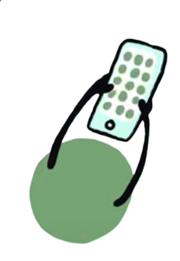
Testi: Tosiasiaväite, mielipide vai moraalinen kannanotto?

Slide 2
Testi: Tosiasiaväite, mielipide vai moraalinen kannanotto?
Tosiasiaväitteet on mahdollista osoittaa todeksi tai epätodeksi objektiivisesti: esimerkiksi väite “maapallo on pyöreä” (tai lähestulkoon pyöreä). Tosiasiaväite voi olla virheellinen, mutta se on silloinkin muodoltaan tosiasiaväite. Mielipiteet sen sijaan ovat subjektiivisia kannanottoja, joista on mahdollista olla eri mieltä ja joista ei välttämättä seuraa muille velvoitetta ajatella asiasta samalla tavalla. Esimerkiksi mielipiteestä “vaniljajäätelö on parempaa kuin suklaajäätelö” ei välttämättä seuraa, etteikö joku voisi pitää suklaajäätelöä parempana myös vaniljajäätelöä suosivan mielestä.
On tärkeä huomata, että moraaliset kannanotot eivät tyypillisesti ole mielipiteitä: esitettäessä moraalisia kannanottoja, kuten “kiduttaminen on väärin”, esitetään samalla muille velvoite ajatella ja toimia samalla tavalla. Moraalisista kannanotoista on mahdollista olla eri mieltä, mutta ne eivät ole makuasioita. Moraalisten kannanottojen perusteluja voidaan arvioida objektiivisilla kriteereillä kuten esimerkiksi johdonmukaisuus ja ristiriidattomuus.

Slide 3
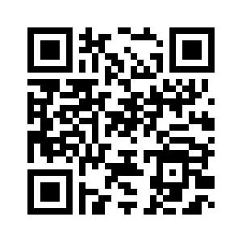
Testi: Tosiasiaväite, mielipide vai moraalinen kannanotto?
Miten hyvin tunnistat tosiasiaväitteet, mielipiteet ja moraaliset kannanotot?

Slide 4
Testi: Tosiasiaväite, mielipide vai moraalinen kannanotto?
Maapallo on litteä. tosiasiaväite
Istanbulin Sininen moskeija on kauniimpi kuin Hagia Sofia. mielipide
Äänestäminen on turhaa, koska kaikki puolueet ovat mielestäni ihan samanlaisia. mielipide
Suomi on sitoutunut YK:n ihmisoikeuksien julistukseen. tosiasiaväite
Suomen transsukupuolisia koskeva lainsäädäntöä tulisi muuttaa, koska se estää ihmisoikeuksien toteutumisen. moraalinen kannanotto
Toisen luottamuksen pettäminen on väärin. moraalinen kannanotto
Vuonna 2017 ISIS menetti merkittävän osan hallitsemistaan alueista Irakissa ja Syyriassa. tosiasiaväite
Julkinen hallinto on lähes aina tuhlaavainen ja tehoton. mielipide
Jeesus Nasaretilainen ei kirjoittanut mitään muistiin. tosiasiaväite
Rakasta lähimmäistäsi niin kuin itseäsi. moraalinen kannanotto

